Slide 1
迦密中學
正向家長工作坊
陳梁淑貞校長
14-10-2022

Slide 2
目標
不斷成長，成為正向父母
重視關係，邁向豐盛人生
認識情緒，實踐正向親職

Slide 3
建立子女
豐盛人生

Slide 4
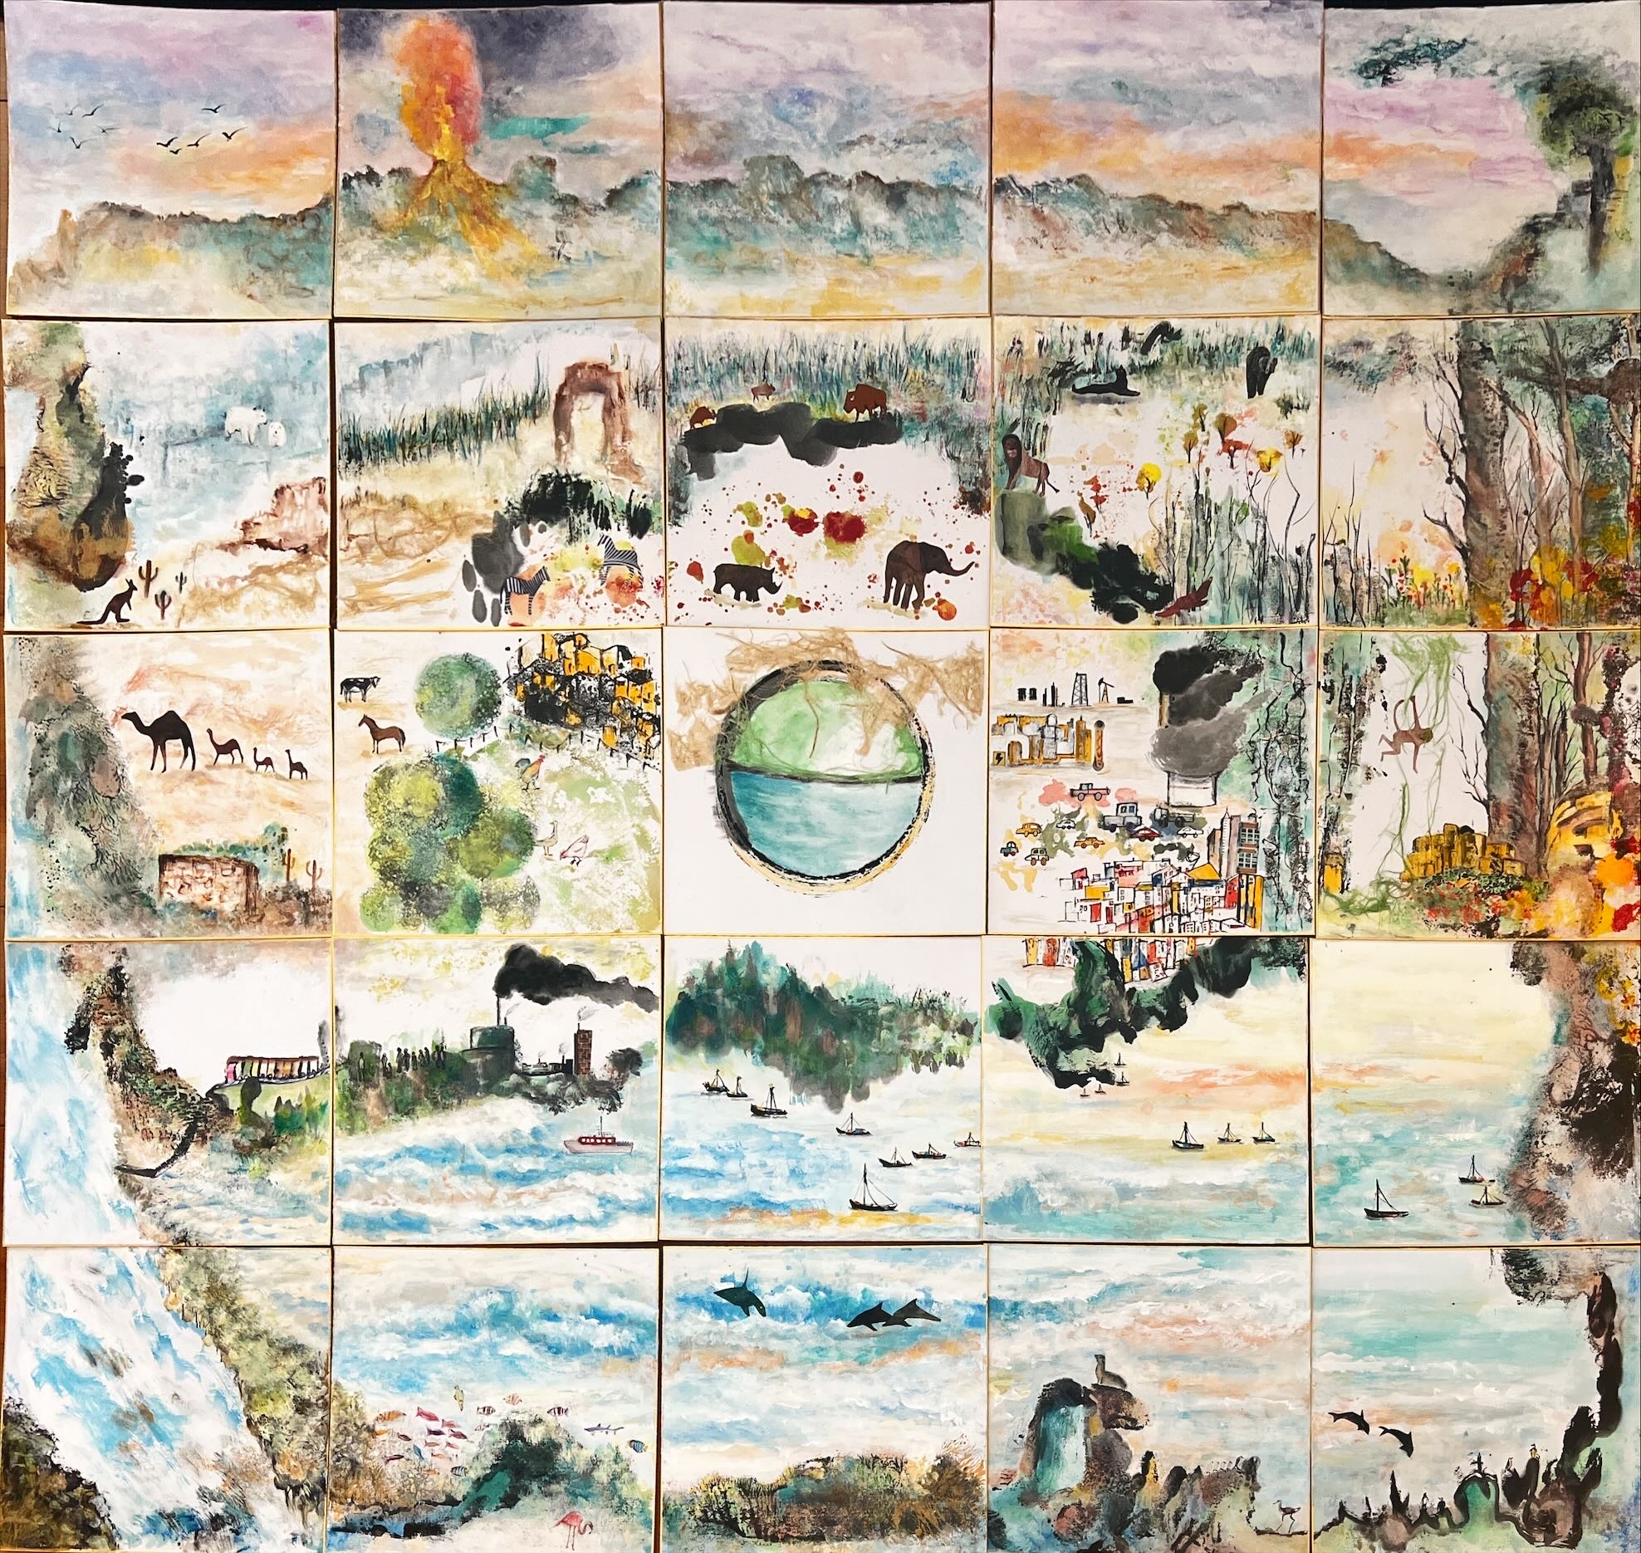
活動
幅組合畫的啟示
中心是地球 - 天父世界
大自然、火山爆發、城市化、工業化
天大 - 地大 - 海深
人類的渺小
如何完成這幅組合畫？
過程：構思、先後次序、細節、修正
創作者的質素：創意、熱情、投入、能力、對作品的感覺

Slide 5
與子女一起不斷地互動創作
想像
與子女一起創作這幅組合畫
代表一起建立一家人豐盛／美麗的人生
由零開始，有構圖（boundary)、意念
有不同的創作內容，沒有絕對晝面
和諧、色彩、留白、美麗
完成美滿的作品
創作中，一路學習，一路尋找有用資源
無條件付出愛和接納
模範者
引導者
同行者

Slide 6
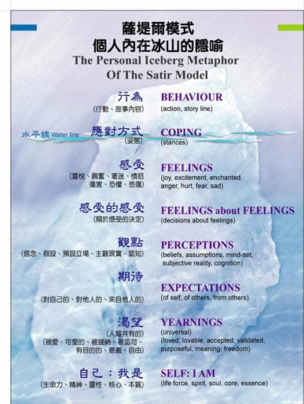
父母作為創作者

Slide 7
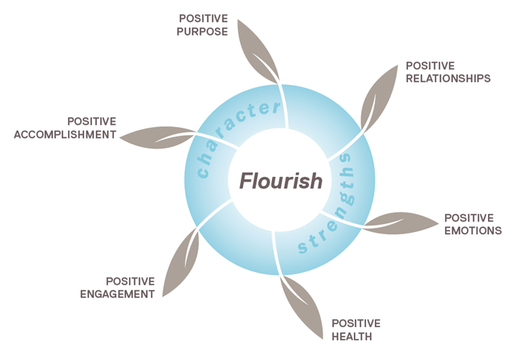
豐盛人生的構圖
意義
關係
成就
情緒
投入
健康

Slide 8
小組討論
活動
你的作品藍圖是甚麼？（受價值觀影響）作品的框架是甚麼？（例如：學校、教會、親友⋯⋯）
甚麼會影響你和子女的創作過程？
試分享過程中的喜樂、滿足、困擾、憂慮等
構建自己和子女豐盛的人生的經驗？請參考「豐盛人生的構圖」

Slide 9
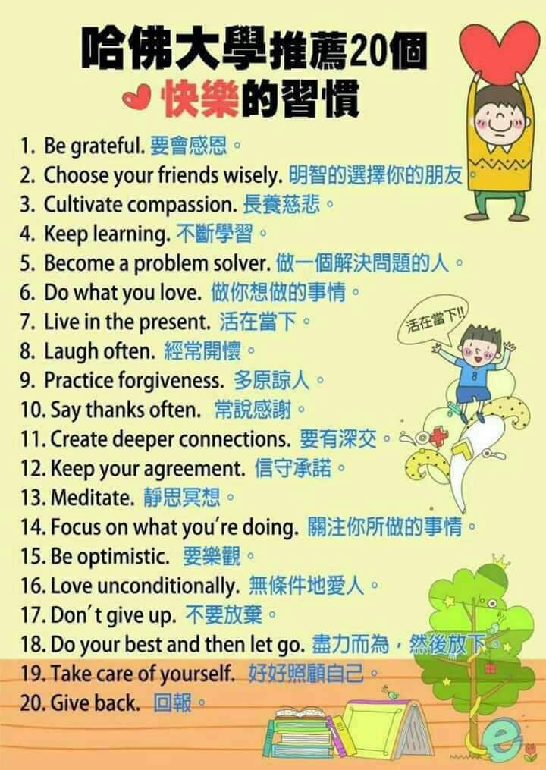
美麗作品的細節內容
情緒
關係
情緒、關係、意義
投入、成就
成就
投入、意義
健康、情緒
健康、情緒
關係
情緒、關係
關係
關係
情緒、健康
投入、成就
情緒
關係、意義
成就、意義
投入、成就
健康、情緒
意義

Slide 10
正向親職
專注地教導：活在當下，不帶偏見和批判
成為自己的老師：對自己有憐愛
面對自己的壓力：呼吸空間
父母期望：接受孩子的真性情和本質
破裂與修補：深化關係
無論好時壞時，仍然努力
設立界線：讓子女邁向父母的終點線
罪疚感與羞恥：原諒、連繫、道歉
以愛去接納
重溫自己的童年 Schemas and patterns
一生的學習：現在開始也不會遲

Slide 11
以下練習的基本態度
不批判 (non-judging)
耐心 (patience)
初心 (beginner’s mind)
信任 (trust)
不勉強追求 (non-striving)
接納 (acceptance)
放下 (letting go)
當下 (present moment)
Kabat-Zinn: Full Catastrophe Living, 1990 Bögels and Restifo: Mindful Parenting, 2013
(翻譯:張茵茵、張嬋玲、丁家浚、陳凱昇、陳鑑忠、凌悅雯)

Slide 12
疫情下的成長
專注於喜樂，遠離壓力
接受和期望那些始料不及的事情 Expecting the unexpected
在疫情下學習面對不肯定性，是一種謙卑的經歷
活在當下，面對將來 Now vs the future
栽種幸福感，讓生命更豐盛
與憂傷和困境同在
善待自己，接納只是個凡人 Permission to be human
操練感恩和靜觀
每天我們都花數分鐘刷牙洗面。但有一樣很重要的事，就是花時間留意和控制自己的意念 (mind)

Slide 13
小船的啟示
A boat in a turbulent sea
Without water going inside the boat, it will not sink

Slide 14
享受正向愉快過程
愉快的時光就如存錢到銀行戶口一樣，當困難的時候便可以抽取一些「存款」應急。
將注意力放在正向事件上，感覺良好就能夠維持我們的專注力，提升正向情緒，以及生命的滿足感。
五種方法提升享受愉快時光的能力：
留意四周的環境尤其是大自然
享受身體的感覺，例如：嗅覺、聽覺、擁抱、運動後的感覺等
創造更多美好的家庭時刻
回想生命中快樂的時刻
向前望，為將來作出計劃和付上努力

Slide 15
細味美好回憶練習
找一處安靜不受騷擾的地方，可以是一個人獨處斗室，或是獨自在大自然、公園或街道中漫步，放鬆心情，然後開始細味近來一個美好的回憶，不用心急，你可回想：
事情發生的時間、地點、人物等細節；
在事件中看到和聽到什麼；
在事件中你所經驗到的愉快正面的感受和想法；
試仔細形容那種主觀的經驗，那種愉快感覺是：興奮？恬靜？暢快？滿足？驚歎？其他？
你感到愉快的原因和理由；
這次愉快經歷對你有任影響？可有增加你的正能量、抗逆力和自信？
你可有方法去重新經歷類似的愉快事情？你可以安排哪些行動再去經驗，或使它經常出現呢？
做完這個練習之後，請檢視一下自己此刻的感覺，與做這練習之前可有不同？哪方面不同呢？你願意經常去做這個練習來提升自己的愉快情緒嗎？
來源：《喜樂工程》p.119

Slide 16
活動
三分鐘呼吸空間
1. 覺察當下
留心內在經歷，注意念頭、情緒和身體感覺。例如，在心中說：「憤怒正在升起。」
2. 轉移注意力
練習溫柔地轉移注意力，全神貫注呼吸，一吸一呼。 此外，可以嘗試心中默默加上按語： 「吸入…呼出。」
3. 擴展注意力
把覺察力擴展到整個身體。如果有任何不舒服、緊張或抗拒的感覺，可以把注意力隨著吸入的氣送到那身體部分，然後，從那兒呼氣出來。每呼一口氣，可以更加放開，放軟，向自己說：「不要緊，無論是甚麼感覺，它已經在這裏了，就讓我去感受它吧。」 盡量保持這份擴展了的覺察力，投入今天每一刻…
Segal, Williams and Teasdale (2013): Mindfulness-Based Cognitive Therapy for Depression

Slide 17
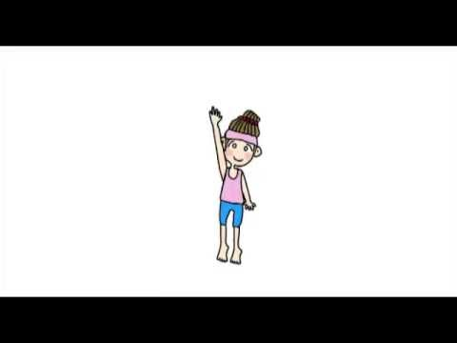
伸展運動
活動

Slide 18
Cheryl

Slide 19
感恩練習

